Slide 1
Manual för uppladdning av GeoSuite-projekt till
BGA Branschens Geotekniska Arkiv
Innehåll:
1. Kontrollera förutsättningar - GeoSuite version 2.0.31^{*)} eller senare
2. Skapa ett särskilt leveransprojekt för BGA (rekommenderas)
3. Definiera projektets enda plankoordinatsystem
4. Fyll i GeoSuite-projektets egenskaper/metadata
5. Ladda upp till BGA
6. (Automatisk publicering av WMS-tjänst)
*) Fr o m mars 2014 byter Vianova versionsnumrering. Nästa version efter 2.0.31 = första version 2014 kommer att heta ”14.0”. (under 2015 kommer versioner att heta 15.* etc)

Slide 2
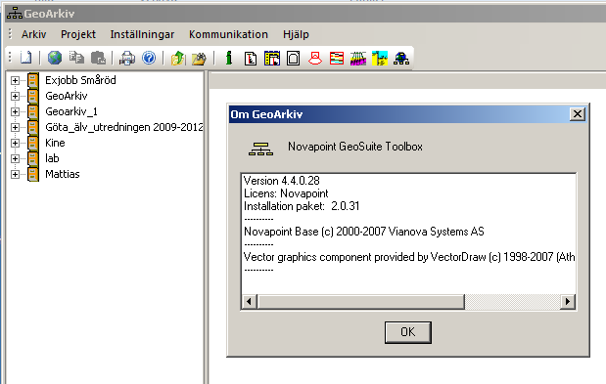
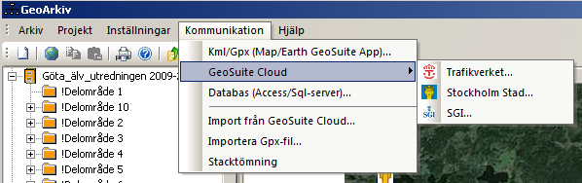

1. Kontrollera förutsättningar - du måste ha GeoSuite version 2.0.31 eller senare (14.0 etc)
I GeoArkiv/Inställningar/Inställningsfil skall det bl a se ut så här:

Slide 3
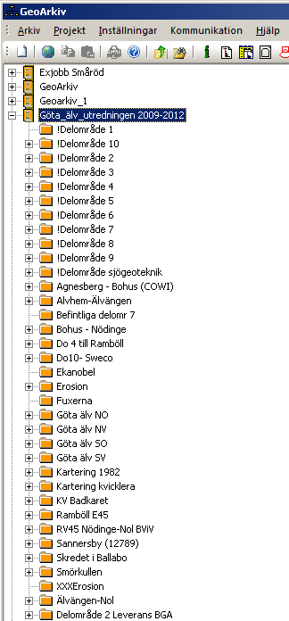
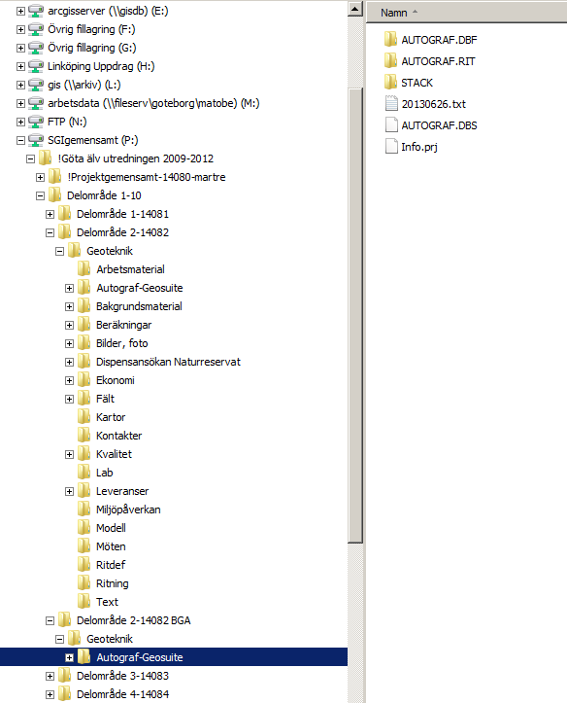
2. Skapa ett särskilt leveransprojekt^{*)} för BGA – inte nödvändigt med detta rekommenderas
Exempel från SGI: I GÄU Göta älvutredningen finns ett GeoSuite-projekt för vart och ett av de elva delområdena. Projekten innehåller inte bara SGI-beställda (U***) borrhål utan även andra. Särskilda BGA leveransprojekt skapades därför med en kopia av endast U***-borrhål.
*) Det går inte att i version 2.0.31 eller 14.0 att bara göra ett URVAL av vissa borrhål och direkt ladda upp dessa till BGA. Önskemålet är dock framfört till Vianova.
En eget GeoSuite-projekt måste skapas (sen kan man välja att behålla detta eller radera detta efter uppladdningen till BGA…)
Kopia: Leverans BGA

Slide 4

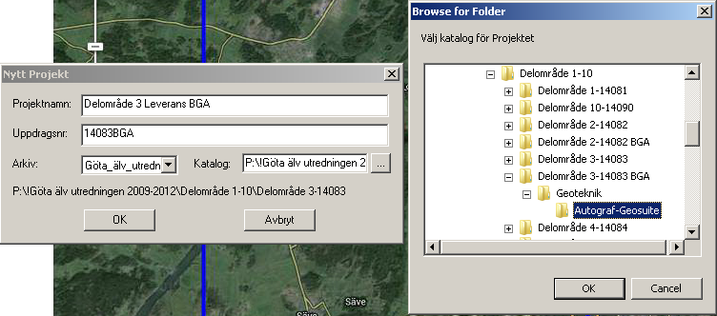
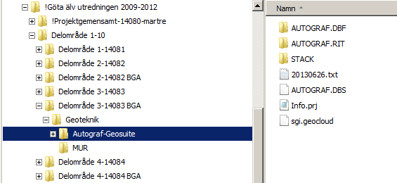
Ett nytt projekt (under ett Geoarkiv) i GeoSuite skapas så här:
a. I det aktuella Geoarkivet, högerklicka eller välj Projekt/Nytt projekt
b. Fyll i Projektuppgifter och peka ut/skapa en plats på disken för projektadressen
c. (Projektadressen fylls automatiskt i med AUTOGRAF.DBF etc kataloger)
a.
b.
c.
Peka ut läge för GeoSuite-filer

Slide 5
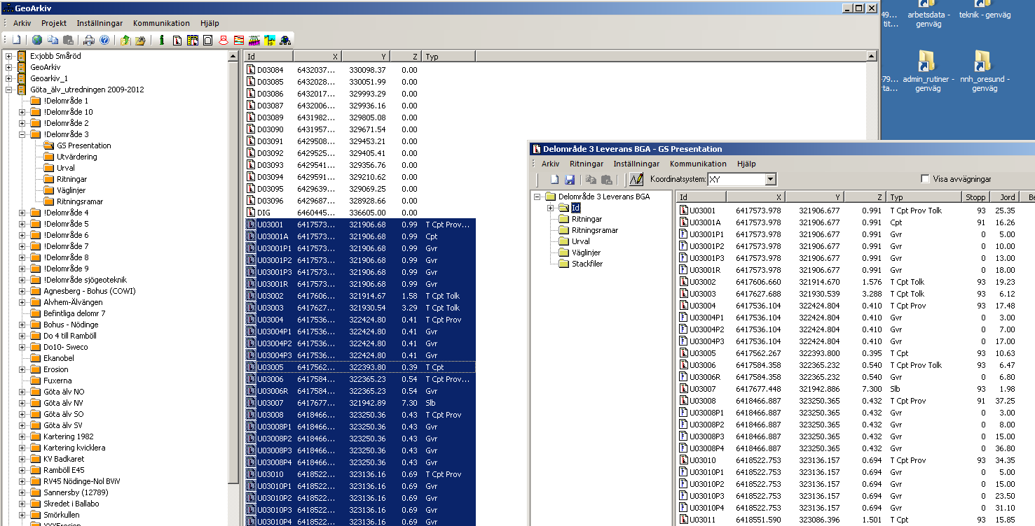
d. Kopiera in urval från ’originalprojekt’ till leveransprojektet:
d.
Urval av original i GS Arkiv, dra och släpp till Leveransprojekt i GS Presentation

Slide 6
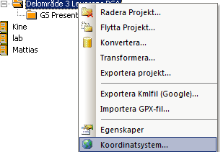
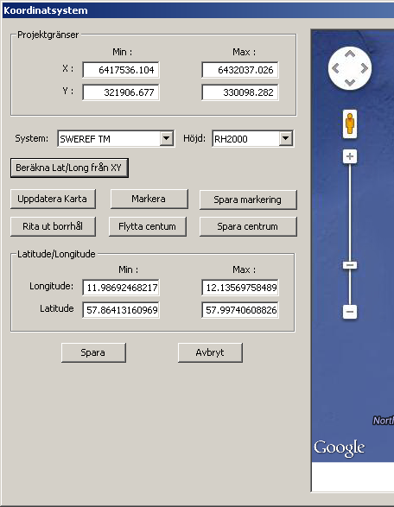
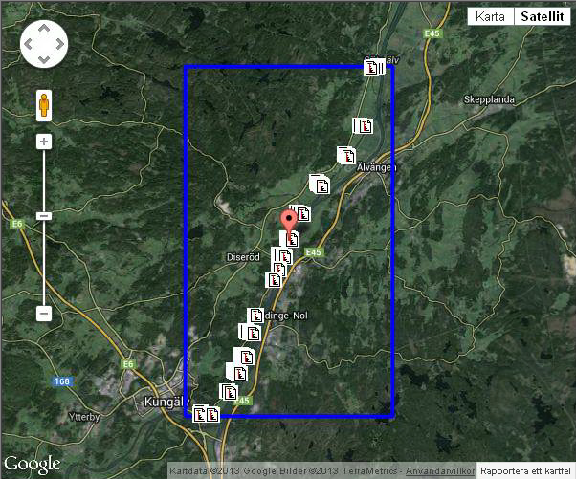
3. Definiera projektets enda plankoordinatsystem
Det får bara vara ett plankoordinatsystem i projektet. Välj i droplisten.
Om känt, välj höjdkoordinatsystem i droplisten (se specialfall för varierande/odefinierat/okänt höjdkoordinatsystem på sid 7)
Projektets bounding box samt borrhål visas

Slide 7
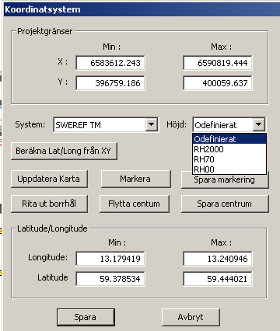
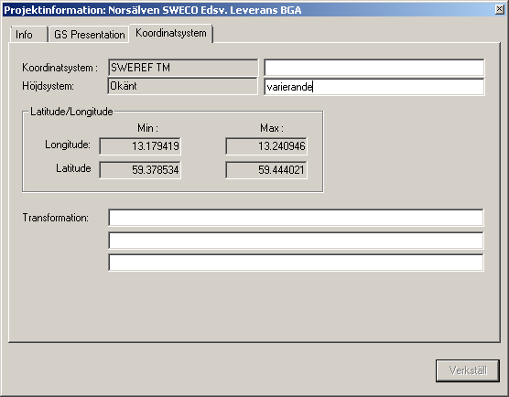
Specialfall: Om GeoSuite-projektets höjdkoordinatsystem är okänt eller varierar, definieras detta i både a och b:
a. droplisten:
b. inskrivs manuellt ( t ex ’okänt’ eller ’varierande’ i fliken för Koordinatsystem i Projektinformation, se sid 8):
Uppfylls inte detta (i de fall då höjdkoordinatsystem är okänt/odefinierat/varierar) kommer inte BGA-uppladdningen att gå igenom. I det fall då höjdkoordinatsystemet är känt, behöver inte b. fyllas i.
Observera att GeoSuite INTE gör någon höjdkoordinatomräkning till RH2000 (däremot räknas plankoordinatsystem automatsikt om till SWEREF99TM inför uppladdning)

Slide 8
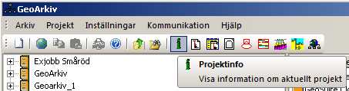
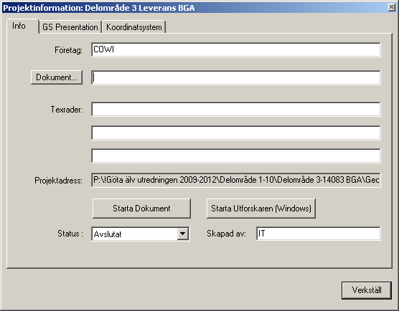
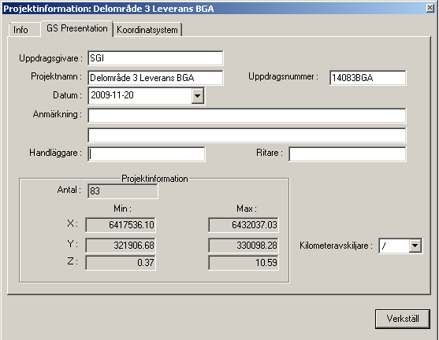
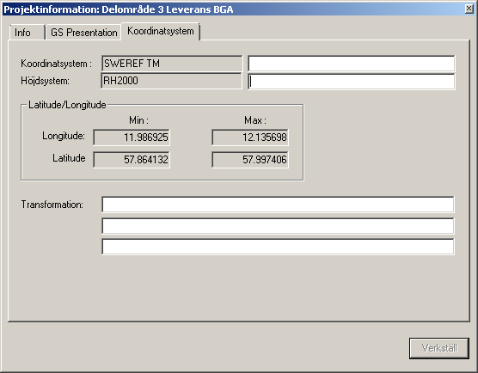
4. Fyll i GeoSuite-projektets egenskaper/metadata
Nedanstående ifyllda egenskaper krävs för uppladdning till BGA

Slide 9
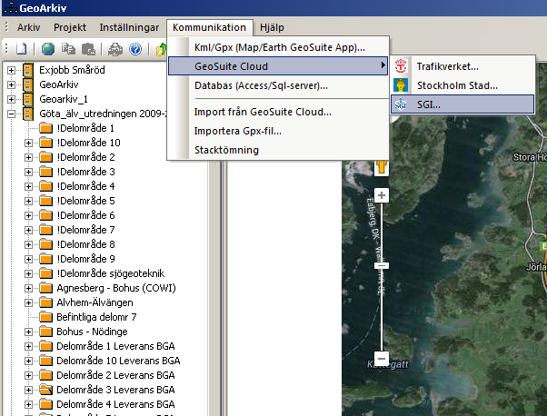
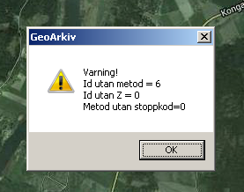
5. Uppladdning till BGA
Ställ dig på aktuell (leverans) projekt som skall laddas upp och välj Kommunikation/GeoSuite Cloud/SGI…
Det kan komma varningar (som har med ofullständigheter i data i GeoSuite att göra)
– påverkar inte BGA-uppladdningen.

Slide 10
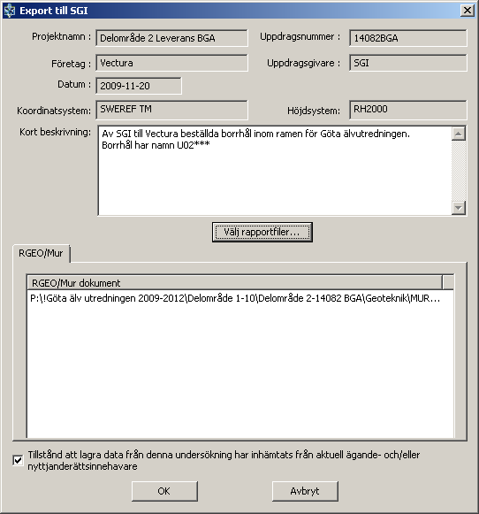
Fyll i BGA försättsblad. Det enda som krävs är en kort beskrivning och ibockning av rutan längst ner. Uppladdning av Rgeo/MUR och andra pdf-dokument är frivilligt.
Dessa data kommer från metadataregistering i GeoSuite
Som en option kan en eller flera pdf-er laddas upp
OBS! Specialtecken i pdf-filnamnet får ej användas, dock är underscore (_), vanligt streck (-), mellanslag samt å ä ö tillåtet.
Tryck på OK →
Dessa måste fyllas i

Slide 11
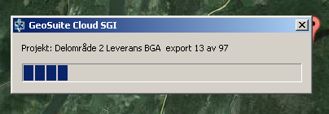
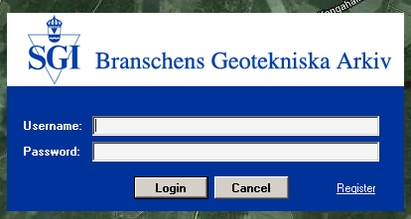
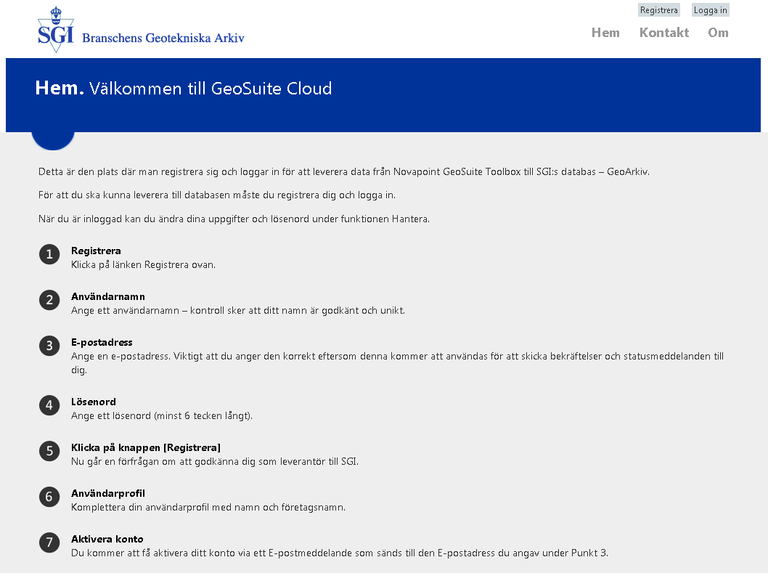
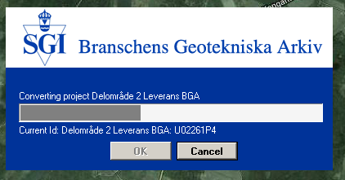
Uppladdningsprocess..
Logga in med registerat username/password.
Om du inte redan är registrerad, gå till ”Register”
https://sgi.geosuitecloud.se/

Slide 12
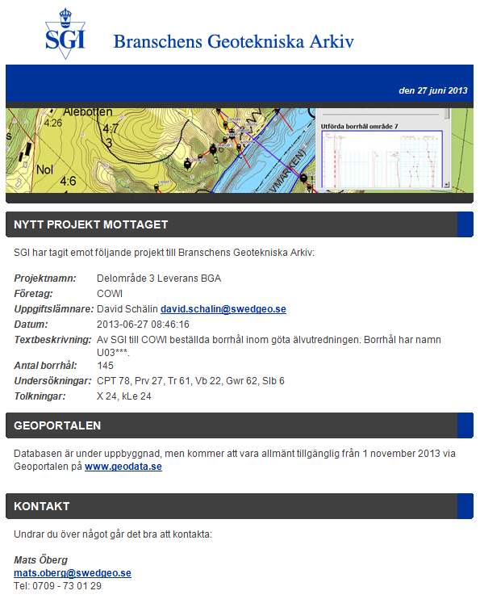
Du skall nu få ett mail ”Nytt projekt mottaget” (till registerad mailadress enligt föregående bild) som talar om att du laddat upp ett projekt:

Slide 13
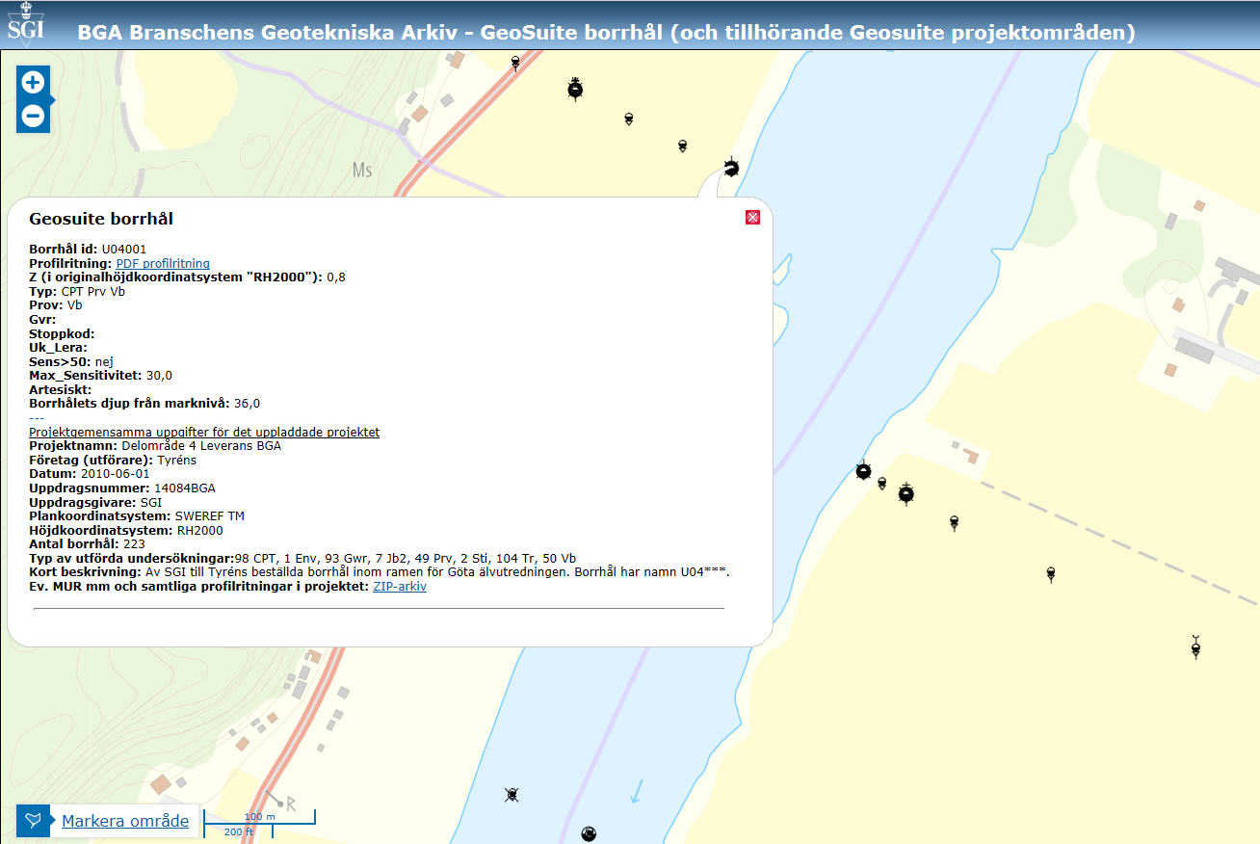
6. Automatisk publicering av WMS-tjänst
Borrhålen för uppladdat projekt läggs nu automatiskt till den WMS-tjänst som visar innehållet i BGA, dels på www.geodata.se/geodataportalen och dels i anslutning till projektsidan för Geoteknisk sektorportal https://gis.sgi.se/startgsp. Direktlänk till visning av och återexport av uppladdade borrhål till GeoSuite är http://bga.sgi.se
PDF profilritning för markerat borrhål visas vid klick
Återexport till GeoSuite, läs mer på
http://bga.swedgeo.se/bga/
Samtliga profilritningar och ev. uppladdade PDF-er kan hämtas

